Slide 1






Slide 2

1. Năng lực đặc thù:
- Học sinh đọc đúng rõ ràng câu chuyện “Cây bút thần”.
- Biết thể hiện ngữ điệu khi đọc lời nói của nhân vật trong câu chuyện. Biết nghỉ hơi ở chỗ có dấu câu.
- Biết kết hợp đọc chữ và xem tranh để hiểu các tình tiết, sự việc câu chuyện. Nêu được nhận về nhân vật dựa vào hành động, việc làm của nhân vật.
- Chia sẻ với bạn nội dung bài đọc mở rộng( viết về những người làm việc thàm lặng, có ích cho xã hội). Biết ghi chép nhưng thông tin cơ bản về bài học.
- Biết bày tỏ sự cảm mến với những người có hành động cao đẹp, sẵn sàng giúp đỡ người có hoàn cảnh khó khăn.
- Phát triển năng lực ngôn ngữ.
2. Năng lực chung.
- Năng lực tự chủ, tự học: lắng nghe, đọc bài và trả lời các câu hỏi. Nêu được nội dung bài.
- Năng lực giải quyết vấn đề và sáng tạo: tham gia trò chơi, vận dụng.
- Năng lực giao tiếp và hợp tác: tham gia đọc trong nhóm.
3. Phẩm chất.
- Phẩm chất yêu nước: Biết yêu quê hương, đất nước qua bài thơ.
- Phẩm chất nhân ái: Biết yêu quý bà và những người thân qua bài thơ.
- Phẩm chất chăm chỉ: Chăm chỉ đọc bài, trả lời câu hỏi.
- Phẩm chất trách nhiệm: Giữ trật tự, học tập nghiêm túc.

Slide 3



Slide 4
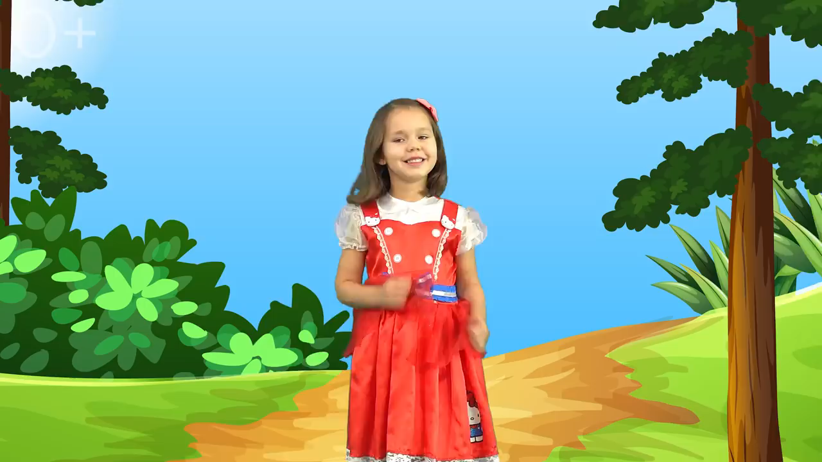

Slide 5



Slide 6



Slide 7

Ngày xưa, có một em bé rất thông minh, tên là Mã Lương. Mã Lương rất thích vẽ. Khi kiếm củi trên núi hay lúc cắt cỏ ven sông, em đều tập vẽ trên đất, trên đá. Em vẽ chim, tưởng như sắp được nghe chim hót; vẽ cá, tưởng được trông thấy cá bơi. Em ao ước có một cây bút vẽ.
Một đêm, Mã Lương mơ thấy một cụ già tóc bạc phơ đưa cho em cây bút sáng lấp lánh. Em reo lên: “Cây bút đẹp quá! Cháu cảm ơn ông!”. Tỉnh dậy, Mã Lương thấy cây bút vẫn trong tay mình.
Mã Lương vẽ một con chim, chim tung cánh bay; vẽ một con cá, cá vẫy đuôi trường xuống sông,… Mã Lương liền dùng bút thần vẽ cho người nghèo trong làng. Nhà nào không có cày, em vẽ cho cày. Nhà nào không có cuốc, em vẽ cho cuốc,...
Biết chuyện, một phú ông trong làng sai đầy tớ: “Mau bắt Mã Lương về cho ta!”. Hắn bắt Mã Lương vẽ theo ý muốn của hắn. Mã Lương không chịu. Hắn nhốt em vào chuồng ngựa bỏ đói, bỏ rét. Nhưng Mã Lương vẽ bánh để ăn, vẽ lò sưởi để sưởi.
Phú ông sai đầy tớ xông vào cướp bút thần. Nhưng Mã Lương đã vượt ra ngoài bằng chiếc thang vẽ trên tường. Rồi Mã Lương vẽ một con ngựa, đi khắp đó đây giúp đỡ người nghèo khổ.
(Theo Truyện cổ tích Trung Quốc)

Slide 8


+ Đoạn 1: Từ đầu đến cây bút vẽ.
+ Đoạn 2: Tiếp theo cho đến trong tay minh.
+ Đoạn 3: Tiếp theo cho đến em vẽ cho cuốc.
+ Đoạn 4: Tiếp theo cho đến vẽ lò sưởi để sưởi.
+ Đoạn 5: Còn lại.
Bài đọc này được chia làm bao nhiêu đoạn?

Slide 9

Ngày xưa, có một em bé rất thông minh, tên là Mã Lương. Mã Lương rất thích vẽ. Khi kiếm củi trên núi hay lúc cắt cỏ ven sông, em đều tập vẽ trên đất, trên đá. Em vẽ chim, tưởng như sắp được nghe chim hót; vẽ cá, tưởng được trông thấy cá bơi. Em ao ước có một cây bút vẽ.
Một đêm, Mã Lương mơ thấy một cụ già tóc bạc phơ đưa cho em cây bút sáng lấp lánh. Em reo lên: “Cây bút đẹp quá! Cháu cảm ơn ông!”. Tỉnh dậy, Mã Lương thấy cây bút vẫn trong tay mình.
Mã Lương vẽ một con chim, chim tung cánh bay; vẽ một con cá, cá vẫy đuôi trường xuống sông,… Mã Lương liền dùng bút thần vẽ cho người nghèo trong làng. Nhà nào không có cày, em vẽ cho cày. Nhà nào không có cuốc, em vẽ cho cuốc,...
Biết chuyện, một phú ông trong làng sai đầy tớ: “Mau bắt Mã Lương về cho ta!”. Hắn bắt Mã Lương vẽ theo ý muốn của hắn. Mã Lương không chịu. Hắn nhốt em vào chuồng ngựa bỏ đói, bỏ rét. Nhưng Mã Lương vẽ bánh để ăn, vẽ lò sưởi để sưởi.
Phú ông sai đầy tớ xông vào cướp bút thần. Nhưng Mã Lương đã vượt ra ngoài bằng chiếc thang vẽ trên tường. Rồi Mã Lương vẽ một con ngựa, đi khắp đó đây giúp đỡ người nghèo khổ.
(Theo Truyện cổ tích Trung Quốc)

Slide 10


kiếm củi trên núi
Mã Lương
lấp lánh
lò sưởi

Slide 11

Một đêm, Mã Lương mơ thấy một cụ già tóc bạc phơ đưa cho em cay bút sáng lấp lánh. Em reo lên: “ Cây bút đẹp quá! Cháu cảm ơn ông!”

Slide 12

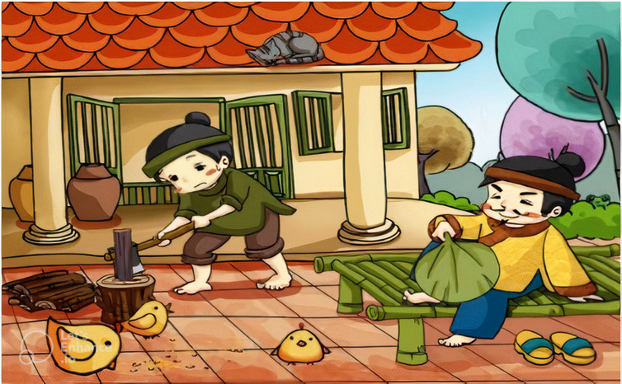
- Phú ông: người đàn ông giàu có ở nông thôn thời xưa
- Đầy tớ: người ở cho nhà giàu (thời xưa), phải làm tất cả các việc nhà

Slide 13


Slide 14

Tìm những chi tiết cho thấy Mã Lương rất thích vẽ và vẽ rất giỏi?
Mã Lương rất thích vẽ. Khi kiếm củi trên núi hay lúc cắt cỏ ven sông, em đều tập vẽ trên đất, trên đá.

Slide 15
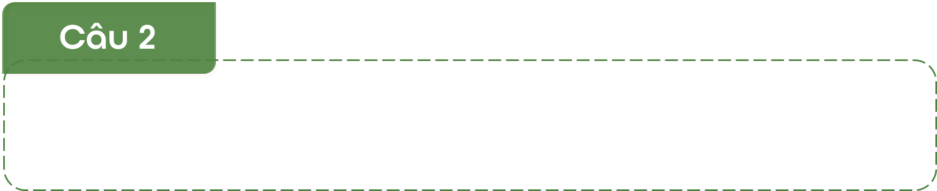

Mã Lương được ai tặng cho cây bút thần ? Cây bút đó có gì lạ?
Mã Lương được một cụ già tóc bạc phơ tặng cho cây bút. Điều lạ của cây bút đó là Mã Lương vẽ gì thì điều đó thành sự thật.

Slide 16

Đóng vai người dân trong làng, nói về những điều Mã Lương đã làm cho họ từ khi có bút thần.
Mã Lương là một cậu bé vô cùng tốt bụng. Cậu đã dùng cây bút thần để giúp đỡ chúng tôi rất nhiều. Nhà nào không có cày, cậu ấy vẽ cày cho. Nhà nào thiếu cuốc, cậu ấy cũng vẽ cho cuốc. Nhờ có Mã Lương mà người dân chúng tôi có cuộc sống đầy đủ hơn, không còn thiếu thốn nữa.

Slide 17
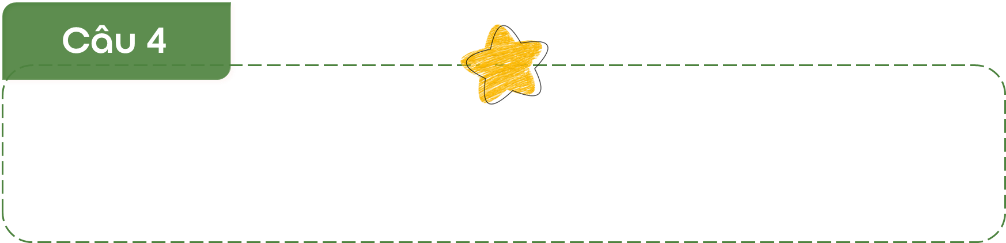
Theo em, vì sao Mã Lương không chịu làm theo ý muốn của phú ông?
Chọn câu trả lời hoặc nêu ý kiến khác của em.
a
Vì phú ông đã nhốt Mã Lương vào chuồng ngựa
b
Vì phú ông bắt Mã Lương chịu đói, chịu rét
c
Vì phú ông đã giàu có lại còn tham lam

Slide 18

Em đoán xem những sự việc gì sẽ xảy ra tiếp theo?
Theo em, Mã Lương cưỡi ngựa đi khắp nơi và sẽ giúp đỡ được rất nhiều những người nghèo khổ. Mã Lương sẽ giúp cho cuộc sống của mọi người tốt đẹp hơn.

Slide 19


Biết bày tỏ sự cảm mến với những người có hành động cao đẹp, sẵn sàng giúp đỡ người có hoàn cảnh khó khăn.

Slide 20



Slide 21
Ngày xưa, có một em bé rất thông minh, tên là Mã Lương. Mã Lương rất thích vẽ. Khi kiếm củi trên núi hay lúc cắt cỏ ven sông, em đều tập vẽ trên đất, trên đá. Em vẽ chim, tưởng như sắp được nghe chim hót; vẽ cá, tưởng được trông thấy cá bơi. Em ao ước có một cây bút vẽ.
Một đêm, Mã Lương mơ thấy một cụ già tóc bạc phơ đưa cho em cây bút sáng lấp lánh. Em reo lên: “Cây bút đẹp quá! Cháu cảm ơn ông!”. Tỉnh dậy, Mã Lương thấy cây bút vẫn trong tay mình.
Mã Lương vẽ một con chim, chim tung cánh bay; vẽ một con cá, cá vẫy đuôi trường xuống sông,… Mã Lương liền dùng bút thần vẽ cho người nghèo trong làng. Nhà nào không có cày, em vẽ cho cày. Nhà nào không có cuốc, em vẽ cho cuốc,...
Biết chuyện, một phú ông trong làng sai đầy tớ: “Mau bắt Mã Lương về cho ta!”. Hắn bắt Mã Lương vẽ theo ý muốn của hắn. Mã Lương không chịu. Hắn nhốt em vào chuồng ngựa bỏ đói, bỏ rét. Nhưng Mã Lương vẽ bánh để ăn, vẽ lò sưởi để sưởi.
Phú ông sai đầy tớ xông vào cướp bút thần. Nhưng Mã Lương đã vượt ra ngoài bằng chiếc thang vẽ trên tường. Rồi Mã Lương vẽ một con ngựa, đi khắp đó đây giúp đỡ người nghèo khổ.
(Theo Truyện cổ tích Trung Quốc)

Slide 22



Slide 23
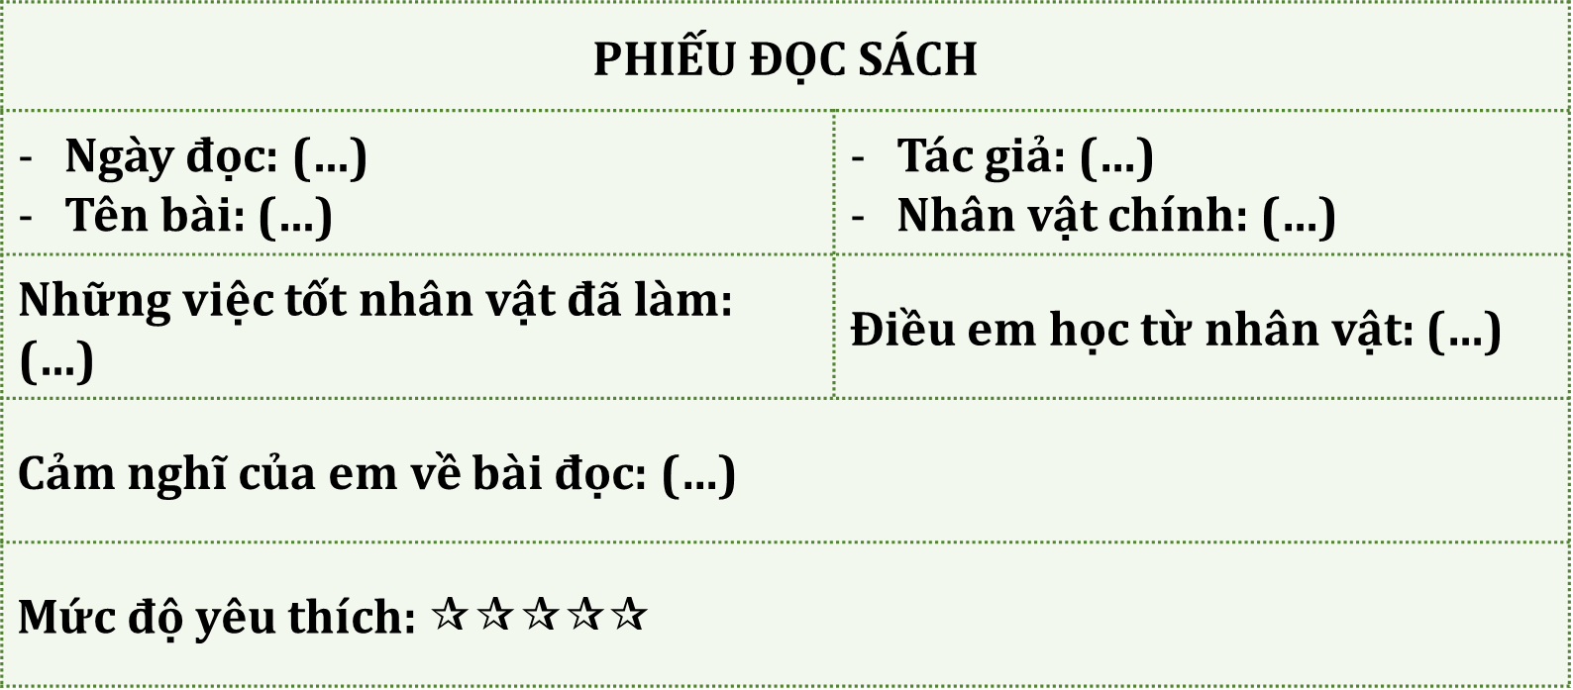
Tìm đọc bài về một nhân vật được mọi người quý mến, cảm phục và viết phiếu đọc sách theo mẫu.

Slide 24

1. Buổi Sớm hôm ấy, sau khi tập thể dục, Bác Hồ đi dạo trong vườn. Đến gần cây đa, Bác chợt thấy một chiếc rễ đa nhỏ, dài ngoằn ngoèo nằm trên mặt đất. Chắc là trận gió đêm qua đã làm nó rơi xuống. Bác tần ngần một lát, rồi bảo chủ cần vụ đứng gần đấy:
- Chú cuốn rễ này lại, rồi trồng cho nó mọc tiếp nhé!
2. Theo lời Bác, chủ cần vụ xới đất, vùi chiếc rễ xuống. Nhưng Bác bảo:
- Chủ nên làm thế này.
Nói rồi, Bác cuộn chiếc rễ thành một vòng tròn và bảo chú cần buộc nó tựa vào hai cái cọc, sau đó mới vùi hai đầu rễ xuống đất. Chủ cần vụ thắc mắc:
- Thưa Bác, làm thế để làm gì ạ?
Bác khẽ cười:
- Rồi chú sẽ biết.
3. Nhiều năm sau, chiếc rễ đã bén đất và thành cây đa con có vòng lá tròn. Thiếu nhi vào thăm vườn Bác, em nào cũng thích trò chơi chui qua chui lại vòng lá ấy. Lúc đó, mọi người mới hiểu vì sao Bác trồng chiếc rễ đa thành hình tròn như thế.
Theo sách Bác Hồ kính yêu

Slide 25

Chia sẻ với bạn về điều em muốn học từ nhân vật.

Slide 26



Đọc lại bài Cây bút thần.
Kể cho bạn bè nghe về một nhân vật được mọi người cảm phục
Chuẩn bị nội dung bài mới.

Slide 27



